Slide 1








Aprendiz Digital SENA IJ Gallardo Navarro Ficha ADSO - 3070299
VAINILLA
Explorando JavaScript
2025 © John Niño – Intstructor Virtual ADSO SENA

Slide 2
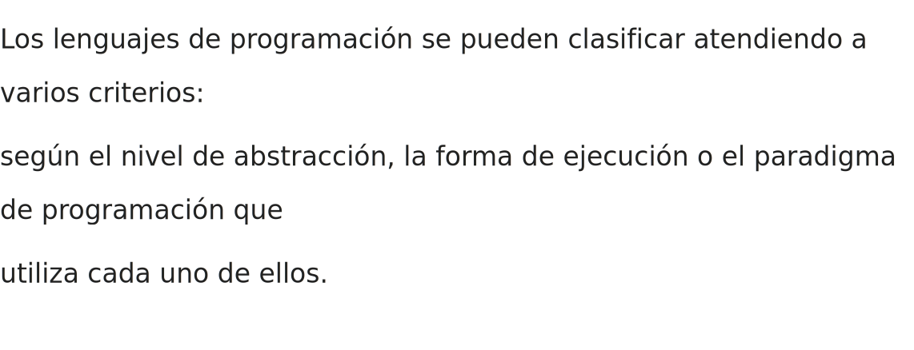
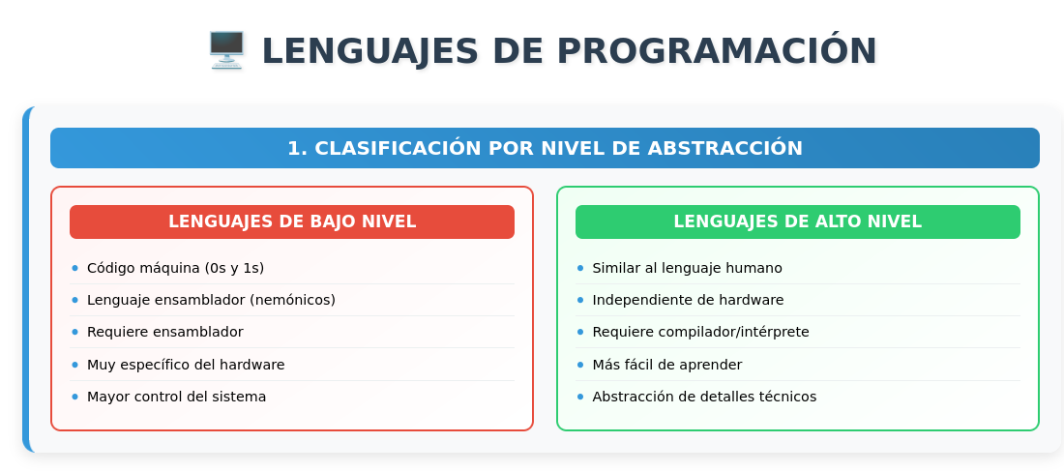



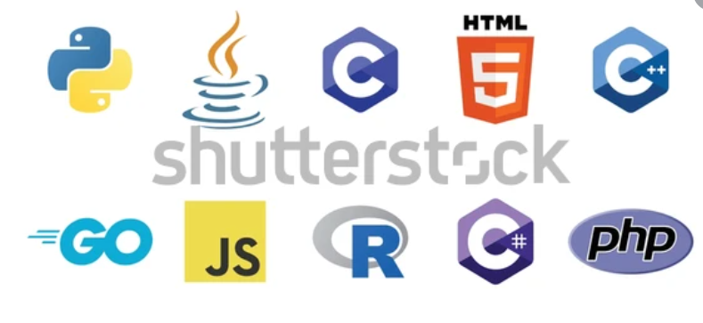

Slide 3
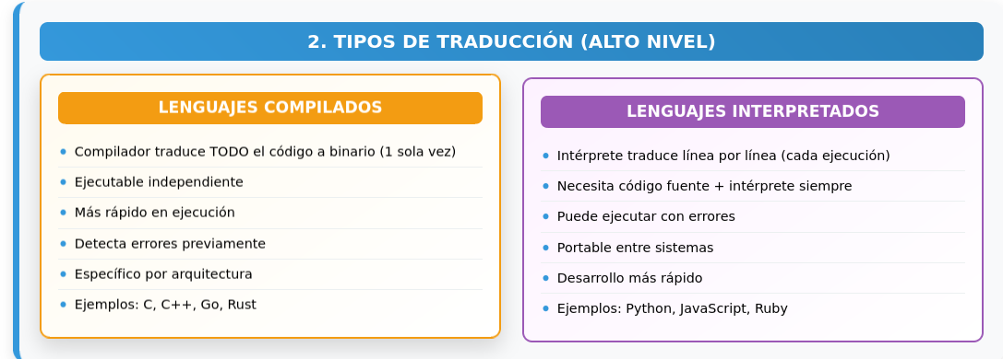


Slide 4
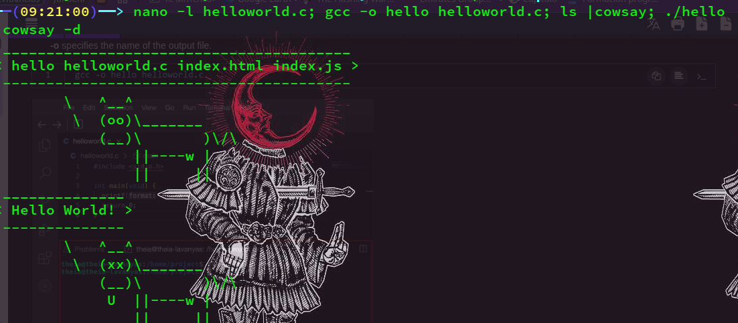

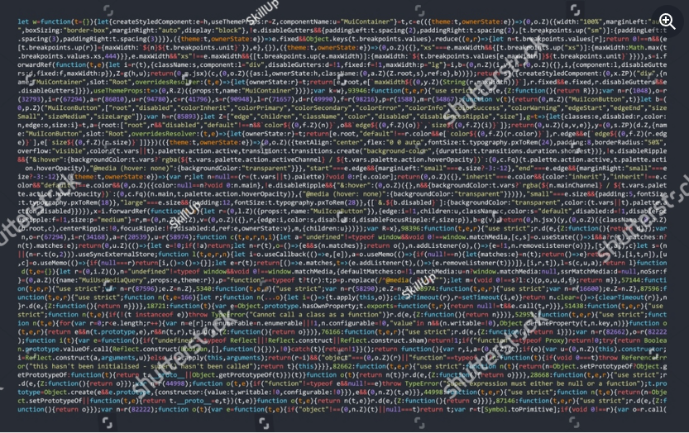
Creando y compilando un programa en C
En la imagen se presenta como se crea un archivo
Extecion .c y luego la forma en la que es compilado
Usando el comando “gcc -o hello helloworld.c”,
una vez se ejecuta dicho scritp se creara el archivo
Compilado “hello” (IBM,2023)
Como se ve el archivo hello?

Slide 5
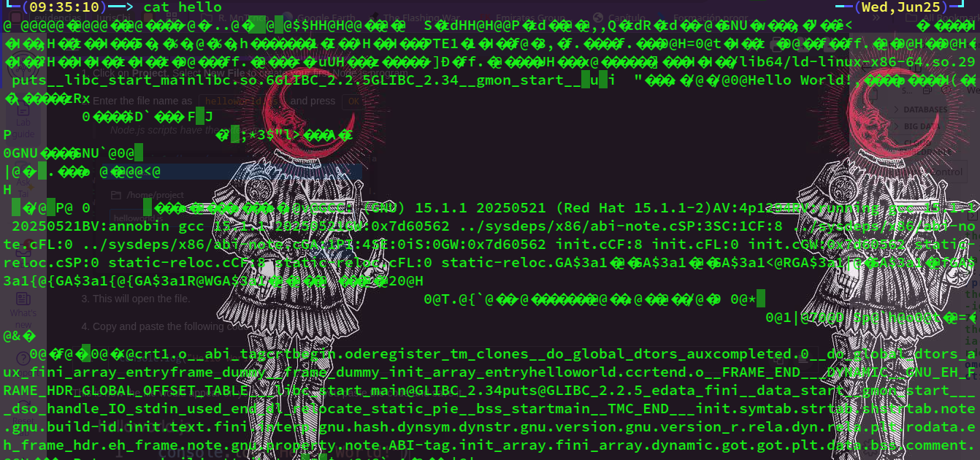
Asi luce el archivo compilado Hello (IBM, 2023)

Slide 6
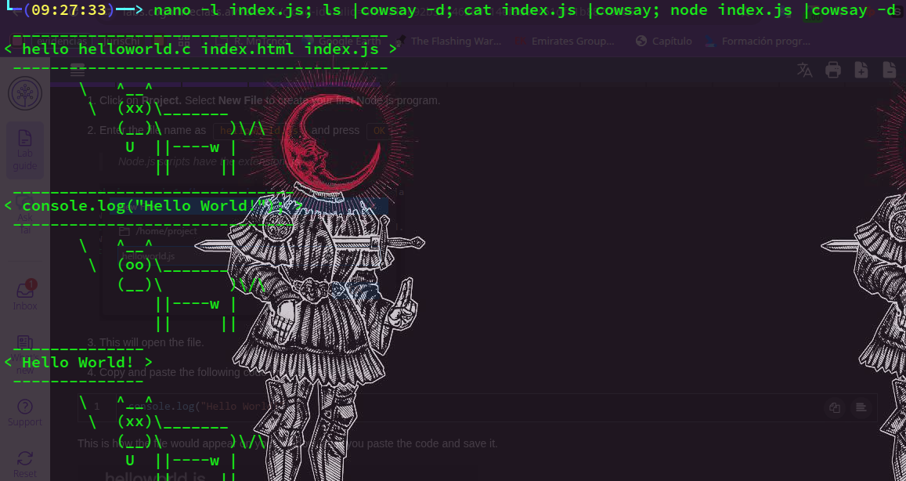
En la imagen se muestra como se crea un archivo
Extencion .js el cual hace un “console.log” y luego
El archivo js es ejecutado por el interprete Node.js
Sin necesidad de ser compilado (IBM,2023)

Slide 7
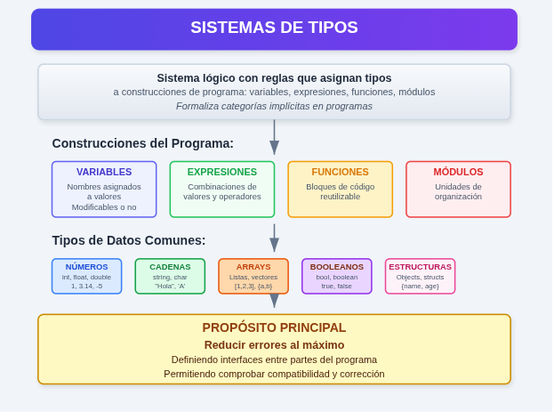
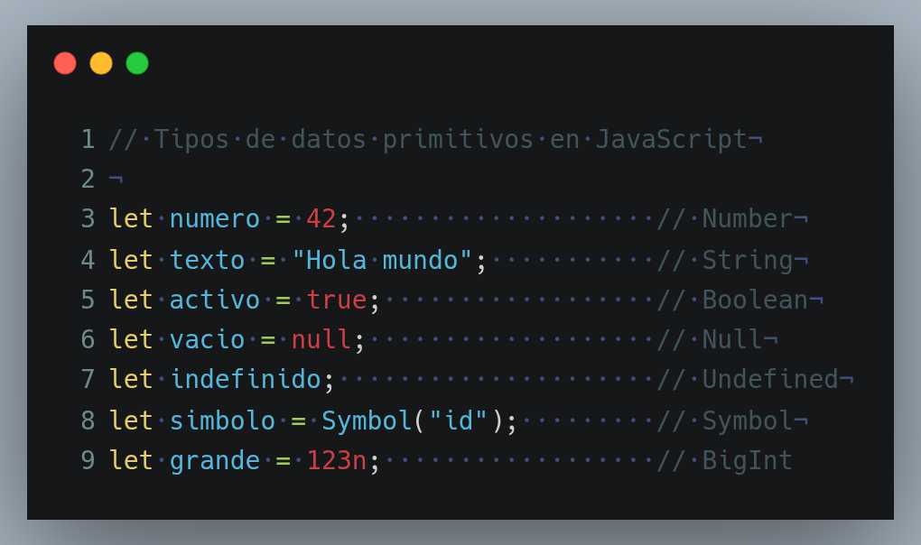

Tipos de datos primitivos en JavaScript?

Slide 8
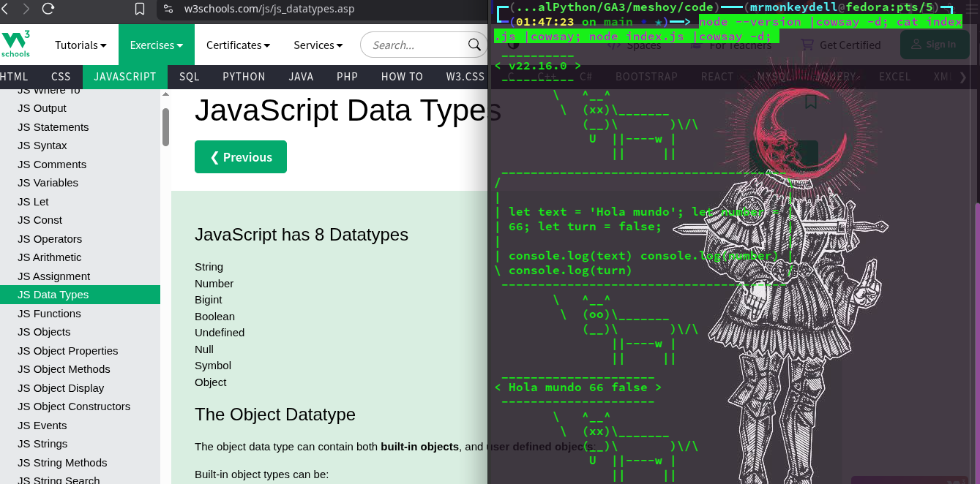


Ejemplo
Utilizare Node.js en mi entorno local de linux para ilustrar los ejemplos sobre los tipos de datos en Javascrpt

Slide 9

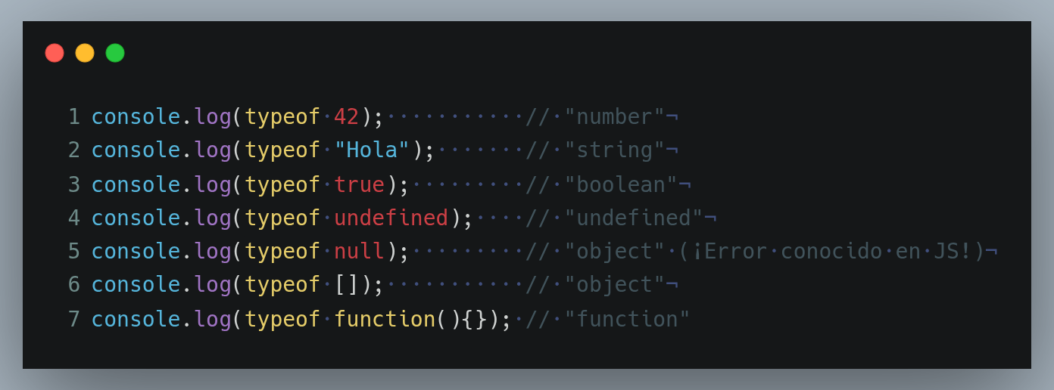

Operadores de tipo en Javascript
Se utilizan para verificar o modificar el tipo de una variable los mas comunes son los siguientes:

Slide 10

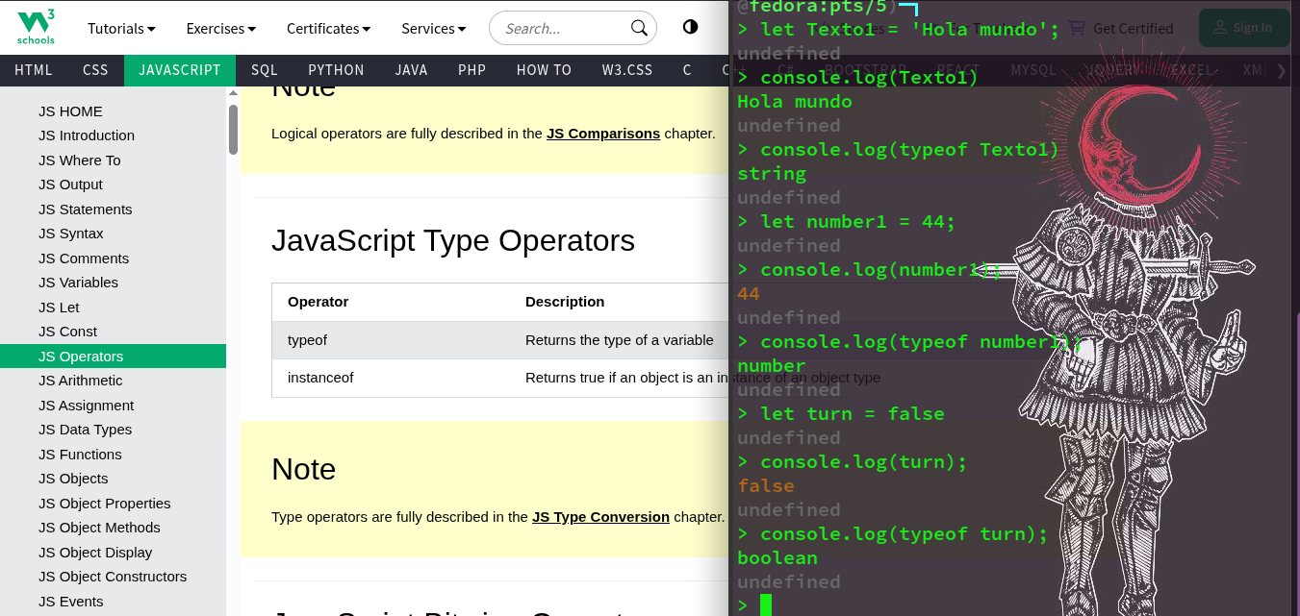

Ejemplo
En este ejemplo consultare que tipo de dato primitivo son
las variables declaradas dentro del entorno de node.js

Slide 11
Conclusión
JavaScript es un lenguaje de tipado variable
Muy relevante dentro del desarrollo web que no
Solo se limita a dar interaccion a las paginas
Web sino que tambien puede ser usado como Back-end

Slide 12


Bibliografia
Referencias Bibliográficas (APA 7ª)
1. Tipos de lenguajes de programación
Node.js. (2023). Process | Node.js v24.3.0 Documentation. Node.js Foundation. https://nodejs.org/api/process.html
Universidad [Nombre de la institución]. (s.f.). Fundamentos de programación: Lenguajes compilados, interpretados, de alto y bajo nivel. Material docente interno.
W3Schools. (s.f.). JavaScript data types. W3Schools Online Web Tutorials. https://www.w3schools.com/js/js_datatypes.asp
2. Tipos de datos en JavaScript
W3Schools. (s.f.). JavaScript data types. W3Schools Online Web Tutorials. https://www.w3schools.com/js/js_datatypes.asp
García López, J. (2020). Análisis estático de tipos para lenguajes de tipado dinámico [Tesis doctoral, Universidad de Granada]. Repositorio institucional.
3. Uso de memoria y procesos en Node.js
Node.js. (2023). Process | Node.js v24.3.0 Documentation. Node.js Foundation. https://nodejs.org/api/process.html
4. Arrays en JavaScript

Slide 13
Bibliografia
5. JavaScript y TypeScript
DesarrolloWeb.com. (2022). ¿Qué es TypeScript y por qué es mejor que JavaScript?. https://www.desarrolloweb.com/articulos/typescript-vs-javascript.html
Martínez, A. (2023). ¿Qué es el desarrollo frontend? (y tips para destacar). Blog de Desarrollo Web.Desarrolo Front-endhttps://ejemplo.com/desarrollo-frontend
6. Línea de comandos en Node.js (process.argv)
Node.js. (2023). Process.argv: Command line usage. Node.js Foundation.https://nodejs.org/api/process.html#processargv
7. IBM. (2023). IBM Full-Stack JavaScript Developer Professional Certificate [Curso en línea]. Coursera.
Módulo 3: *Hands-on Lab - Hello World in 11 Programming Languages*.

Slide 14

“Ejemplo”
Si alguna vez viste un botón que cambia de color al pasar el mouse sobre él, ¡eso es JavaScript en acción!
document.querySelector("button").addEventListener("mouseover", function() { this.style.backgroundColor = "red"; });

Slide 15
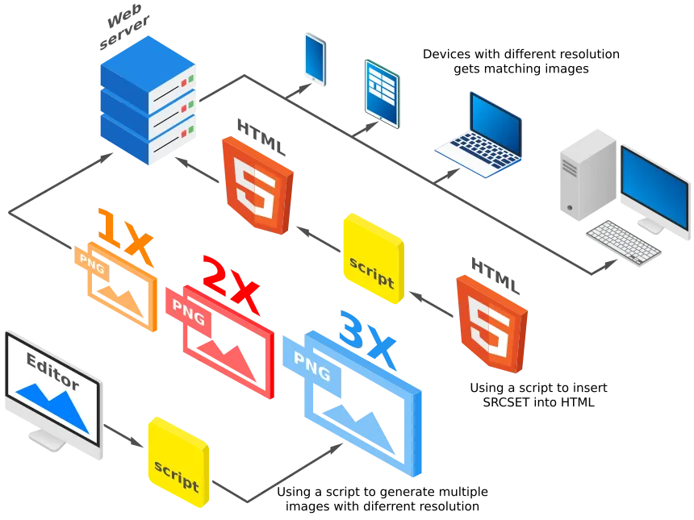
Operadores en JavaScript
Los operadores son como herramientas para manipular datos.
🔢 Operadores matemáticos: +, -, *, /, % 🤔 Operadores de comparación: ==, ===, !=, >, < 🔄 Operadores lógicos: && (y), || (o), ! (no)
📌 Ejemplo:
let edad = 18;
if (edad >= 18) {
console.log("Puedes votar 🎉");
} else {
console.log("Aún no puedes votar 😢");
}

